Slide 1
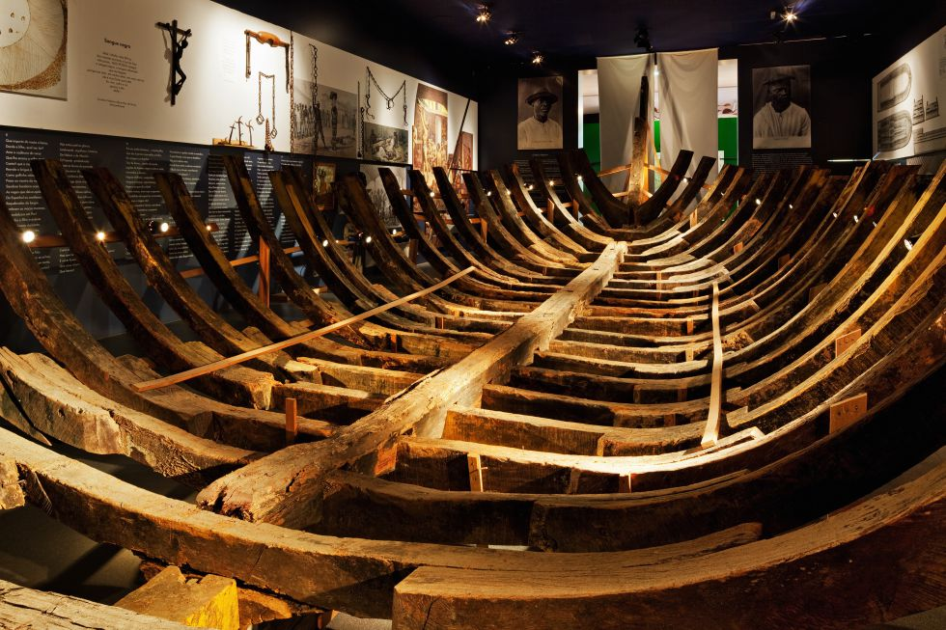
Agenciamentos e interlocuções: memória, cultura e informação II
AULA 10
MUSEU AFROBRASIL

Slide 2
Textos indicados
SANTOS, L.G. Prolegômenos da obra: considerações conceituais sobre um experimento estético-político transcultural. IN: Amazônia Transcultural: xamanismo e tecnociência na ópera. São Paulo: N-1 Edições, 2013, p.13-98. (Exibição de trecho da obra)
CHAUMIER, S. O público, ator na produção da exposição? Um modelo dividido entre entusiasmo e hesitação. In: EDELMAN, J. et alii. O lugar do público. São Paulo: Iluminuras, 2014, p.138-144. http://d3nv1jy4u7zmsc.cloudfront.net/wp-content/uploads/2014/09/Lugar_publico_FINAL.pdf
GOLDSTEIN, I. Da pintura corporal ao vídeo: formas indígenas de lidar com a memória. Itaú Cultural, http://www.itaucultural.org.br/da-pintura-corporal-ao-video-formas-indigenas-de-lidar-com-a-memoria
SOUZA, P.D.C. Patrimônio cultural, políticas culturais e protagonismo social: experiências no Peru, no México e no Brasil. IN: Revista Observatório Itaú Cultural. N. 22, maio/nov.2017 p. 208-233. http://d3nv1jy4u7zmsc.cloudfront.net/wp-content/uploads/2017/08/OBS22_BOOK_ISSUU.pdf
FARIAS, Márcio. Cultura negra e políticas culturais no Brasil. Entrevista, 2017, Itaú Cultural. http://www.itaucultural.org.br/cultura-negra-e-politicas-culturais-no-brasil-marcio-farias

Slide 3
FARIAS, Márcio. Cultura negra e políticas culturais no Brasil. Entrevista, 2017, Itaú Cultural. http://www.itaucultural.org.br/cultura-negra-e-politicas-culturais-no-brasil-marcio-farias

Slide 4
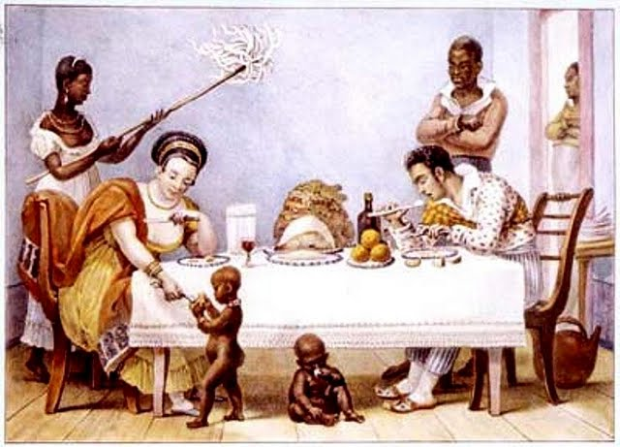
Jean-Baptiste Debret (Um jantar brasileiro, 1827)

Slide 5
SEVEN THINGS YOU NEED TO KNOW ABOUT IMAGES OF SLAVERY IN BRAZIL Lilia Schwarcz
https://www.goethe.de/ins/br/en/kul/sup/echoes/eds/21259827.html
1. A IMAGEM QUE TEMOS DA ESCRAVIDÃO É CONSTRUÍDA
O Brasil foi a última nação a abolir a escravidão na América, permitindo que artistas e estrangeiros documentassem a história africana no país com desenhos, gravuras, pinturas e fotos. Esses registros foram difundidos em todo o mundo como retratos da trajetória das nações africanas que foram trazidas para o continente. “São elementos que carregam intenções visuais europeias em que artistas reproduzem uma visão colonial propensa a se adaptar a qualquer lugar. Repetidas, copiadas e aplicadas a novos contextos, essas imagens revelam uma política de dominação ao retratar as pessoas escravizadas: africanos fortes, sem sapatos, com pouca roupa, sendo disciplinados, carregando cargas pesadas, seguindo e servindo seus mestres bem vestidos.
2. A HISTÓRIA FOI RETRATADA DE MANEIRA A ANIQUILAR A INDIVIDUALIDADE DOS ESCRAVOS
Essas obras de arte - muitas das quais criadas por nomes notórios, como Debret e Rugendas - guardam detalhes que mal são comentados, mas fundamentais no entendimento do Brasil. “Não havia espaço para a individualidade, a rebelião, as fugas, os quilombos - raramente eram retratados”. São imagens que retratam a invisibilidade e o anonimato.
3. AS INTERPRETAÇÕES ARTÍSTICAS DA ESCRAVIDÃO PERPETUAM A DOMINAÇÃO
Houve um papel didático que compôs o espetáculo da escravidão. Havia declarações de que a hierarquia existia e poderia ser mantida. Como tal, essas imagens são e foram responsáveis ​​por ilustrar uma visão que os brasileiros tiveram e têm sobre o País e sobre a escravidão.
4. A FOTOGRAFIA DEIXA ESCAPAR A INDIVIDUALIDADE SUFOCADA
Com o advento da fotografia, cópias mais fiéis da história começaram a ser difundidas. Essas imagens retratam a prosperidade de famílias de nome e sobrenome, crianças brancas interagindo com pessoas escravizadas, tratadas como indivíduos sem identidade, fantasmas desumanizados. Mesmo sendo controlada pela elite e pelo fotógrafo, as imagens ofereciam uma convenção visual em que emergiam detalhes reais da cena idealizada pelos colonizadores. Tornou-se então possível ver outras expressões dessas pessoas, a maneira como elas se vestiam e se comportavam. São manifestações que trouxeram uma ampla revisão do comportamento e padrão de trabalho, de diligência e submissão. Neles, o desconforto é notável e a restrição é visível.

Slide 6
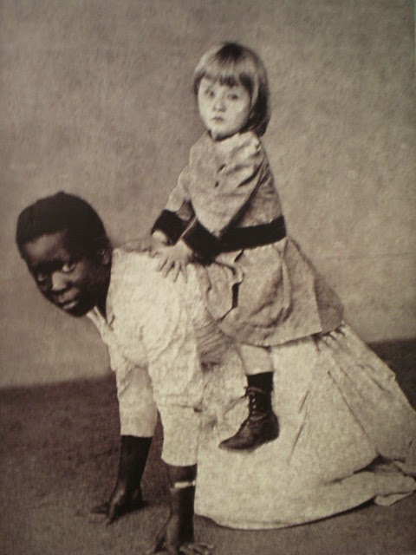
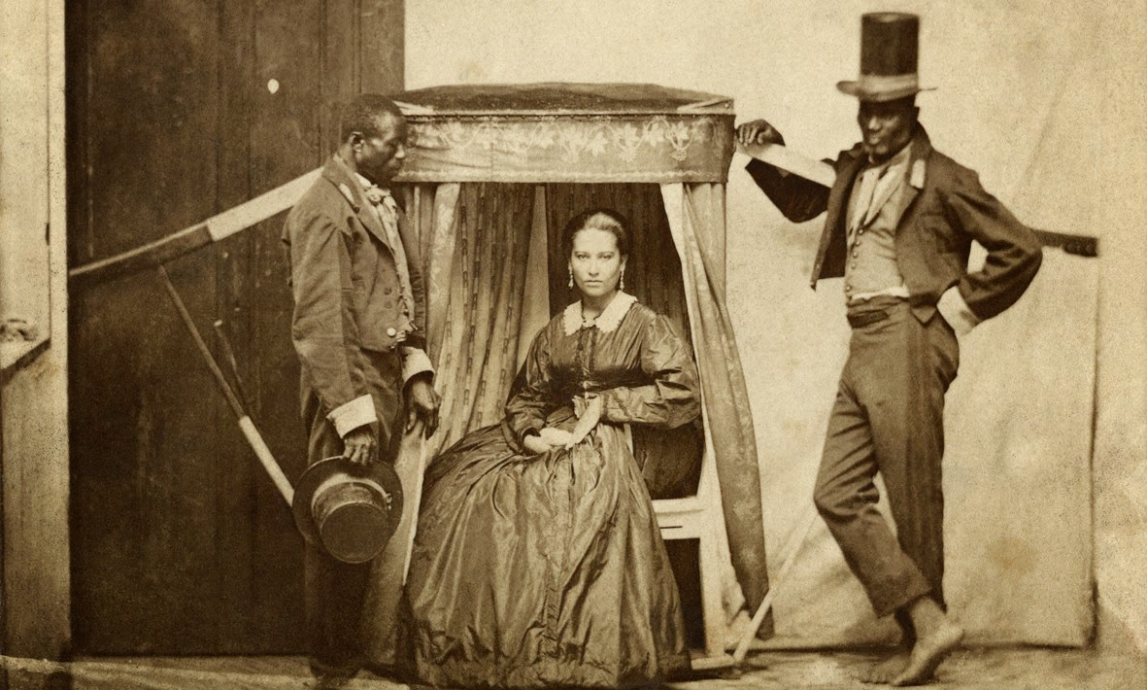

Slide 7
SEVEN THINGS YOU NEED TO KNOW ABOUT IMAGES OF SLAVERY IN BRAZIL Lilia Schwarcz
5. A RECONCILIAÇÃO CRIADA COM A ABOLIÇÃO DA ESCRAVATURA É UMA FARSA
Com a abolição da escravidão, surgem novos padrões de imagem, retratando a reconciliação, formando o ponto de vista europeu branco: “os escravos mostravam gratidão, como se liberdade não fosse um direito”. Também começou a denúncia do sistema de escravidão, de pessoas sendo comercializadas. Por outro lado, uma abordagem condescendente persistiu, com os negros dando graças pela liberdade. Esse processo nega a história, mesmo no movimento de emancipação, criando uma “amnésia nacional da escravidão”.
6. AS IMAGENS DA ESCRAVIDÃO SE REPETEM EM EVENTOS ATUAIS
Durante a palestra de Lilia Schwarcz, algumas das obras mostradas foram associadas a fatos contemporâneos: a história de um adolescente afrodescendente (o nome que não foi revelado, por ser menor de idade) acorrentado a um poste e açoitado, em 2014, no Rio de Janeiro, como costumava ser feito no pelourinho; uma cena do programa de TV “Roots” (de Alex Haley, William Blinn, Ernest Kinoy, M. Charles Cohen, James Lee, 2016), que mostra policiais amarrando um grupo de afro-brasileiros a uma corda em sequência, como usado ser feito com escravos; uma cena do desenho animado “Os Mestres e os Escravos” (Casa Grande e Senzala, adaptação da TV Cultura do livro de Gilberto Freyre, dos anos 1980), que mostra uma babá carregando uma menina nas costas, como se ela fosse uma cavalo, em um jogo que ensina às crianças a possibilidade de mutilar outras pessoas; o adolescente que, em 2018, fez sua festa de debutante em Recife, com o tema “escravidão”; e o assassinato da vereadora Marielle Franco, também em 2018. Residente da comunidade da Maré, no Rio de Janeiro, Marielle teve acesso à universidade por meio do sistema de cotas e foi assassinada em um crime que ainda não foi solucionado.
7. É NECESSÁRIO POLITIZAR AS IMAGENS DA ESCRAVIDÃO

Slide 8
População chega a 205,5 milhões, com menos brancos e mais pardos e pretos PNAD 2016 -IBGE
https://agenciadenoticias.ibge.gov.br/agencia-noticias/2012-agencia-de-noticias/noticias/18282-pnad-c-moradores.html
Entre 2012 e 2016, população brasileira cresceu 3,4%, chegando a 205,5 milhões.
Nas pesquisas domiciliares do IBGE, a cor dos moradores é definida por autodeclaração, ou seja, o próprio entrevistado escolhe uma das cinco opções do questionário: branco, pardo, preto, amarelo ou indígena.
A participação percentual dos brancos na população do país caiu de 46,6% para 44,2%, enquanto a participação dos pardos aumentou de 45,3% para 46,7% e a dos pretos, de 7,4% para 8,2%.
“Há a tendência da miscigenação, ou seja, que a população se misture e o grupo pardo cresça. E, no caso do aumento da autodeclaração de pretos, tem um fator a mais: o reconhecimento da população negra em relação à própria cor, que faz mais pessoas se identificarem como pretas”.

Slide 9
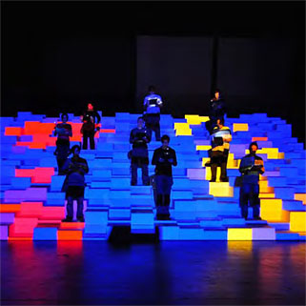
http://www.laymert.com.br/amazonia-teatro-musica-em-tres-partes/

Slide 10
Amazônia Transcultural: xamanismo tecnociência na ópera Laymert Garcia dos Santos
https://www.youtube.com/watch?v=VNTfNYmGf8g
TILT: 0:00 - 1:36
A queda do céu: 1:37 - 5:07
Trecho Davi Kopenawa: 5:08 - 5:22
Conferência Amazônia: 5:23

Slide 11
http://www.laymert.com.br/amazonia-teatro-musica-em-tres-partes-segunda-parte/

Slide 12
Amazônia Transcultural: xamanismo tecnociência na ópera Laymert Garcia dos Santos
Maio 2010 – 12ª Bienal de Teatro Música Contemporânea de Munique - estreia de uma série de cinco apresentações da ópera Amazônia – Teatro Música em Três Partes (depois em SP – SESC): inaugura um tipo de cooperação internacional e de experimentação transcultural. Ópera multimídia contemporânea.
Projeto de criação coletiva iniciado em 2006, envolvendo profissionais brasileiros, europeus, assim como a comunidade da aldeia yanomami de Watoriki – reconfiguração da relação entre culturas.
**Possibilidade de abertura de um diálogo transcultural (nem intercultural nem multicultural): “apostar na construção de um solo comum no qual as diferenças culturais sobre a questão fossem postas e contrapostas, não para encontrar um denominador comum, uma síntese, ou um acordo, mas sim para que o próprio compartilhamento de saberes e práticas fosse estabelecendo parâmetros para lidarmos com as diversas visões da floresta de um modo produtivo. Como observou certa vez o antropólogo Bruce Albert: transformando o mal-entendidos em mal-entendidos produtivos”.

Slide 13
Amazônia Transcultural: xamanismo tecnociência na ópera Laymert Garcia dos Santos
Pôr em comum, compartilhar, tem como pré-requisito o reconhecimento de que a relação entre as diferentes culturas do experimento transcultural não pode ser assimétrica, de que não se aceite sujeições.
FAZER COM exige atenção constante para com a qualidade da cooperação, precisa tornar-se o próprio motor o experimento.
Pergunta inicial: dada a diferença instransponível entre a cosmologia dos povos da floresta e a cosmologia moderna dos brancos, há condições de que o diálogo se estabeleça? Frente à sistemática desqualificação da cosmologia dos povos indígenas no Brasil e o estabelecimento de relações coloniais e neocoloniais, como acreditar que o experimento da ópera escaparia dessa determinação?
Tentar construir um terreno de entendimento, perguntar como eles veem o destino da floresta e de sua destruição, a partir da escuta, do respeito ao discurso indígena e de sua forma de conceber o mundo.
Em outras palavras, “seria preciso que as duas cosmologias e as duas culturas, mesmo guardando suas diferenças, fossem tomadas em pé de igualdade, fossem respeitadas em seu modo próprio de enunciação” (p.14).

Slide 14
Amazônia Transcultural: xamanismo tecnociência na ópera Laymert Garcia dos Santos
“Por todas essas razões, creio não ser exagerado afirmar que a realização da ópera Amazônia deve ser encarada como uma experiência transcultural paradigmática para futuros projetos de cooperação cultural internacional. Seus pressupostos, passos, procedimentos e resultados deveriam ser observados, analisados e avaliados porque foram continuamente nutridos pela convicção de que nenhuma cultura deve ser abstratamente considerada como superior a outra, sobretudo quando se trata de Amazônia, e pela certeza de que todas as culturas vivas são contemporâneas, cada uma a seu modo, pois expressam temporalidades próprias que coexistem no espaço e no tempo e atestam que o mundo é feito de vários mundos” (p.15).

Slide 15
Imagens Yanomami: não se trata de representação, mas de presentificação do invisível (Bruce Albert).
Sobre inclusão digital (Albagli): “Trata-se sempre de incluir um outro num jogo cujas regras básicas ele não comanda, em que ele(a) é percebido(a) como faltante”.
Viveiros de Castro: “Devastamos mais da metade de nosso país pensando que era preciso deixar a natureza para entrar na história; mas eis que esta última, com sua costumeira predileção pela ironia, exige-nos agora como passaporte justamente a natureza”.

Slide 16
Amazônia Transcultural: xamanismo tecnociência na ópera Laymert Garcia dos Santos
Por que uma ópera sobre a floresta amazônica e as implicações de sua destruição?
“Parece-nos que isso se deve à dificuldade contemporânea de formular e de apreender o que está em jogo na Amazônia e que precisa ser encenado” – converter o desencontro entre duas concepções das relações entre natureza e cultura num diálogo crucial para o futuro da espécie humana e, também, das outras espécies”.
“Não seria o momento de tornar audível e visível a perda do substrato comum aos dois mundos, mundo branco e mundo indígena, perda que atinge cada um deles à sua maneira?” (p.28) – desmatamento desenfreado, mudanças climáticas, erosão da bio e da sociodiversidade.
Floresta como grande personagem da ópera: impossibilidade de ouvir como o nó do problema inteiro (ver p.43).

Slide 17
Amazônia Transcultural: xamanismo tecnociência na ópera Laymert Garcia dos Santos
Estrutura em três atos (três linhas de força):
O olhar à distância: Perspectiva ocidental: tecnociência entende e explora a floresta como informação – biodiversidade, biotecnologia, exploração, devastação, desenvolvimento predatório, inserção subordinada do Brasil (uma natureza, múltiplas culturas).
O olhar de perto: Perspectiva do xamã (perspectiva ameríndia): uma cultura (a cultura humana), muitas naturezas (espectador assumir o ponto de vista do outro X exotismo) – força do mito e a criação das múltiplas naturezas).
O olhar para o futuro: Possibilidade de conversão do conflito de perspectivas num diálogo aberto, a partir das potências do virtual, da invenção e da individuação.

Slide 18
Amazônia Transcultural: xamanismo tecnociência na ópera Laymert Garcia dos Santos
Antecedentes:
27ª Bienal de São Paulo – 2006 – “Como viver junto?” – Amazônia entrava na Bienal como espaço, como tempo, como conhecimento e como arte em sua diferença com o que estamos acostumados a ver no circuito internacional - resultado trabalhos desiguais.
Documenta Kassel – 2007 – “A modernidade é nossa Antiguidade?” – em que medida a Amazônia tem uma contribuição singular para a discussão e a sensibilidade contemporâneas?
Primeiro encontro em Karlsruche com parceiros alemães: Peter Weibel (artista e direitor da ZKM), Siegfried Mause (Münchener Bienalle) e Peter Sloterdjik (filósofo) = manifesto de uma “dor amazônica”, dor de uma perda ou da iminência de uma perda – sujeito amazônico como suporte do experimento, cantando a perda da floresta.
Seminário Ensaios Amazônicos – 2006 – seminário científico-cultural de preparação para a produção de uma ópera multimídia sobre a Amazônica – Eduardo Viveiros de Castro e Laymert Garcia dos Santos – Goethe e Sesc SP. Responder à pergunta: “tendo em vista o fato de pretendermos fazer uma ópera, o que, da Amazônia, se constitui como matéria de expressão? O que está em jogo ali que precisa ser encenado? Organizado em torno de três eixos: vista de longe; vista de perto; vista de frente (ver p.29).

Slide 19
Amazônia Transcultural: xamanismo tecnociência na ópera Laymert Garcia dos Santos
Intervenção de Philip Fearnside, cientista do INPA: papel da floresta amazônica como “máquina de fazer chuva” e como “máquina de absorver CO2” – interação rio/floresta ainda positiva, mas com sérios riscos de colapso – sentido da perda.
Peter Weibel: descobrir a própria música que o mundo produz – tornar audível a sonoridade imanente da floresta.
Referência a dois outros espetáculos (2007), parceria Goethe-SESC SP, criados pelo artista alemão Christoph Schlingensief: O Navio Fantasma, de Richard Wagner, Teatro Amazonas e Trem Fantasma, Sesc Belenzinho, São Paulo – recursos multimídia, problematização radical da ópera.

Slide 20
Amazônia Transcultural: xamanismo tecnociência na ópera Laymert Garcia dos Santos
Saída de Viveiros de Castro – entrada de Davi Kopenawa (“não desconhecia o poder da arte como forte aliada no reconhecimento dos direitos à terra e à cultura”), da comunidade Watoriki e da Hutukara Associação Yanomami.
Ida de um grupo de brasileiros, capitaneado por Carlo Zacquini e Joachim Bernauer à aldeia Watoriki (2008): experiência radical.
“Ora, o conhecimento tecnocientífico contemporâneo não dá crédito, por princípio, ao que diz o conhecimento tradicional, pois a própria constituição do seu discurso se dá pela negação dos saberes que o precedem. Mas a arte, que parte de outros pressupostos, pode ser mais livre do que a ciência para arriscar-se a ouvir o que os povos indígenas estão dizendo. A arte não tem problema em relacionar-se com o mito, a estética não tem nada a perder ao se abrir para essa dimensão. E aqui entram os Yanomami na ópera” (p.44).
Dor amazônica: “Ora, ouvir o que os Yanomami têm a dizer é ouvir o que têm a dizer sobre a floresta, como um meio de ouvir o que a própria floresta tem a dizer” (p.45).
O sentido da floresta para os Yanomami não é unidirecional: “terra-floresta”, entidade viva, dotada de uma imagem-espírito xamânica, de um sopro vital e de um poder de crescimento imanente.

Slide 21
Amazônia Transcultural: xamanismo tecnociência na ópera Laymert Garcia dos Santos
“O canto procede portanto, de uma floresta mítica. Mais ainda: o conhecimento que os Yanomami e seus xamãs adquirem parece ter sua matriz sonora no canto de árvores míticas. A natureza viva é preciosa, ao mesmo tempo, como terra-floresta e como imagem visual e sonora. Vale dizer: como ópera de não humanos e de humanos numa economia de metamorfoses. É isso que os xamãs querem dizer e que ninguém parece querer ouvir. Se a personagem central da ópera é a floresta da Amazônia, os Yanomami são o vetor que pode nos fazer aceder ao espírito da floresta; por isso mesmo, são eles que alertam para o perigo do fim. A ameaça da perda irreparável para índios e brancos suscita a agonia dos Yanomami que tudo fazem para salvar a floresta; mas o que eles dizem é que a agonia da floresta é também a nossa própria agonia” (p.49).

Slide 22
Amazônia Transcultural: xamanismo tecnociência na ópera Laymert Garcia dos Santos
1º de maio de 2008: apresentação do projeto para o público de Munique – brasileiros, alemães e yanomami.
Xamanismo – tecnociência: tipos de virtualidades: como cientificidades operatórias distintas lidam com o virtual.
“Assim, tentamos construir, a partir de dentro, um diálogo entre o mundo virtual da técnica e o mundo espiritual dos xamãs” (p.58).
https://vimeo.com/30371390

Slide 23
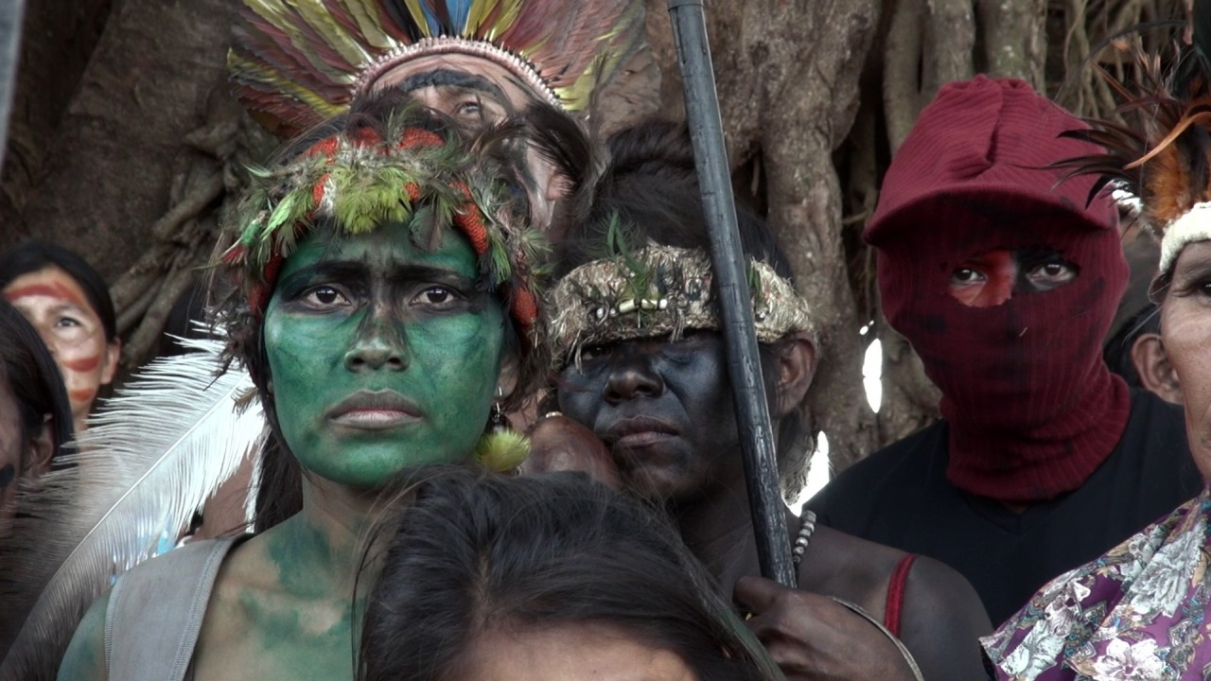

Slide 24
Da pintura corporal ao vídeo: formas indígenas de lidar com a memória Ilana Goldstein
“Proponho, aqui, pensar sobre memória e transmissão de saberes a partir do caso dos povos indígenas. Não se pode ignorar o avanço das fronteiras agrícolas e hidrelétricas na Amazônia, o risco atual de retrocesso na demarcação de terras nem o assassinato recorrente de indígenas. Paradoxalmente – ou talvez por isso mesmo –, cada vez mais surgem projetos voltados para o registro da memória e a valorização de expressões culturais indígenas”.
A queda do céu, de Kopenawa e Albert: “Nossos pensamentos se expandem em todas as direções e nossas palavras são antigas e muitas. Elas vêm de nossos antepassados. Porém, não precisamos, como os brancos, de peles de imagens para impedi-las de fugir de nossa mente. Não temos de desenhá-las, como eles fazem com as suas. Nem por isso elas irão desaparecer, pois ficam gravadas dentro de nós. Por isso nossa memória é longa e forte”.
De acordo com Bruna Francheto, a narrativa oral dos Cuicuro é seu principal mecanismo de transmissão de conhecimentos, seja nos relatos de eventos testemunhados pelo narrador, nas histórias baseadas na cosmologia ou nas "histórias feias", com temas obscenos. Contudo, Bruna teme que a introdução do português pelas escolas e pelos missionários leve ao desaparecimento das artes verbais entre os ameríndios.

Slide 25
Da pintura corporal ao vídeo: formas indígenas de lidar com a memória Ilana Goldstein
“O corpo é outro veículo tradicional de ensino e aprendizagem. Entre numerosos povos indígenas, os ritos iniciatórios são centrados nos corpos dos iniciados. O antropólogo Pierre Clastres conta que os jovens Guaiaqui (hoje conhecidos como Aché) são feridos com pedras, facas e ossos, mas aguentam em silêncio. Assim, provam sua valentia, como futuros caçadores, e igualam-se aos outros homens, que possuem as mesmas cicatrizes. A sociedade, com suas normas e seus princípios, é literalmente inscrita na pele dos iniciados”.
“Nas tensas e complexas situações de contato com a sociedade nacional, alguns povos têm se apropriado de modalidades de registro de conhecimento dos brancos. Produzir filmes, por exemplo, revelou-se um caminho interessante” – Vídeo nas aldeias
“A patrimonialização estatal é outra estratégia. Em 2001, o Programa Nacional do Patrimônio Imaterial, do Instituto do Patrimônio Histórico e Artístico Nacional (Iphan), instituiu a identificação e a salvaguarda de bens culturais de natureza processual e dinâmica”.

Slide 26
Da pintura corporal ao vídeo: formas indígenas de lidar com a memória Ilana Goldstein
“Quanto aos museus indígenas, o Maguta, dos Ticuna, é provavelmente o mais antigo. Criado em 1990, no Amazonas, reúne máscaras, colares, cestos, redes, fotos históricas, mapas de áreas indígenas e desenhos de mitos. Por fortalecer a identidade ticuna, o museu incomodou madeireiros, políticos e latifundiários, que lhe fizeram ameaças já no dia da inauguração. (...) Iniciativas de colaboração com museus estaduais e federais também têm sido experimentadas”.
“Empreitadas editoriais também vêm florescendo. No romance O Karaíba. Uma História do Pré-Brasil (2010), Daniel Munduruku – autor de mais de 50 títulos – relata como viviam os povos indígenas antes da invasão portuguesa. No campo da não ficção, Una Isi Kayawa – Livro da Cura, selecionado pelo edital Rumos, registrou espécies vegetais com suas respectivas aplicações medicinais pelo povo Huni Kuĩ. O livro é bilíngue e foi transcrito a partir de explicações orais. A obra foi impressa em papel com plástico PET, que resiste à umidade da floresta”.

Slide 27
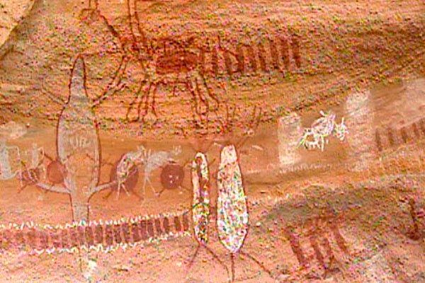

Slide 28
Patrimônio cultural, políticas culturais e protagonismo social: experiências no Peru, no México e no Brasil. Pedro Diniz Coelho de Souza
Definição do que deve ser considerado patrimônio cultural não é unanimidade em nenhuma sociedade.
Campo de tensão
Papel fundamental do Estado (status de patrimônio).
Processo de patrimonialização (Estado ou comunidade) envolve diversas variáveis – na América Latina ainda carecemos de dinâmicas participativas.
Tensão entre o que é considerado patrimônio cultural pelas diversas culturas, mesmo dentro de um mesmo país.
Políticas públicas muitas vezes são desastrosas, na tentativa de classificação de determinadas manifestações culturais.
Casos que envolvem políticas públicas, patrimônio cultural e protagonismo social:

Slide 29
Patrimônio cultural, políticas culturais e protagonismo social: experiências no Peru, no México e no Brasil. Pedro Diniz Coelho de Souza
PERU
Riquíssimo passado pré-colonial e grau de preservação de manifestações culturais tradicionais – ancestralidade.
Museu Comunitário de Chacas (2008): região de Ancash – patrimônio natural e cultural – registros arqueológicos da cultura chavin (3500 anos), como o Templo de Chavin, patrimônio cultural da humanidade pela Unesco – região de extrema pobreza.
Projeto participativo de valorização do patrimônio cultural: Paróquia de Chacas + Instituto de Educação Superior Particular Dom Bosco (IESPDB) + Projeto Arqueológico Huacramarca + Programa Arqueológico Sociedades e Assentamentos da Bacia Sul do Rio Yanamayo + Comunidade – 2006 – formação de jovens no curso de conservação de bens arqueológicos da IESPDB comprometidos com a posterior atuação na região: trabalhos de escavação, conservação, restauração de monumentos e bens móveis.
Formulação do Plano de Valoração do Patrimônio Cultural da Bacia Sul do Rio Yanamayo: apropriação e tomada de decisões da comunidade sobre seu patrimônio local, natural e cultural .
“Um museu comunitário, além de exercer todas as funções de um museus de patrimônio comum – como pesquisar, conservar, exibir e difundir o patrimônio -, possui uma função social. Ele deve ser idealizado e desenvolvido por membros da comunidade na qual está inserido, com seus próprios recursos e com objetivo de se comunicar com o público empregando a própria linguagem escolhida pela própria comunidade” (p.211).
Políticas públicas – Turismo – Exploração – comunidade não se beneficia da renda advinda do turismo: criação do Turismo Rural Comunitário (governo federal) – Exemplo: região de Puno (Lago Titicaca): patrimônio material e imaterial dos povos andinos como objeto de interesse turístico a ser valorizado por visitantes interessados em conhecer a cultura local (papel fundamental das mulheres) – Agência de Turismo Rural Solidário (Asturs - 2010) – ver p.214 – valorização da cultura, renda.
Apesar da iniciativa e apoio das diferentes esferas de governo, há a percepção de membros da comunidade de que as agências ficam com a maior parte da arrecadação – falta espaço para auto-organização.
______________________________________________________________________________________________________________________
Canclini: “Os museus comunitários raras vezes problematizam o rigor científico da autorepresentação, sua parcialidade ou seus esquecimentos”.

Slide 30
Fundação Casa Grande – Memorial do Homem Kariri Nova Olinda - Ceará
http://www.fundacaocasagrande.org.br/
https://blogfundacaocasagrande.wordpress.com/

Slide 31
Patrimônio cultural, políticas culturais e protagonismo social: experiências no Peru, no México e no Brasil. Pedro Diniz Coelho de Souza
MÉXICO
Reconhecimento do território sagrado dos Wixárika como patrimônio cultural (Wirikuta) – “ali se tece e se sustenta a essência da vida”; ali no deserto cresce o peiote - território ameaçado por um projeto de mineração (empresa canadense). Parte da população apoia o projeto por conta dos empregos, apesar da exploração e da pobreza, apesar da recusa incondicional do povo wixárika.
Lançada a Frente em Defesa de Wirikuta Tamatsima Wahaa – defesa do patrimônio natural e cultural – denúncias ao redor do mundo (ONU). Jornadas nacionais em 2011, manifestações, mobilizações na UNAM. Em 2012, o governo federal anunciou a criação de uma Reserva Nacional de Mineração. Devolução das terras pela empresa canadense e atividades de mineração suspensas (ver p.220). Em 2013, os tribunais federais do México outorgaram a suspensão de 40 concessões para mineração.
Fala ampliada – TICs – comunidade internacional e seu regime de proteção do patrimônio (neste caso, a UNESCO não aceitou o registro do território Wirikuta como patrimônio universal).
Pirekua: forma de canto tradicional das comunidades indígenas de p’urhépechas, estado de Michoacán – por iniciativa do governo foi declarada patrimônio imaterial da humanidade.
Estilo cantado por homens e mulheres que mistura influências indígenas, africanas e europeias (30 variações em 165 comunidades p’urhépechas) – transmissão oral – instrumento de transmissão de uma prática cultural – identidade mexicana – interesse turístico do governo federal – discurso da propaganda turística - estereotipagem - cristalização:
“Um estudo da pesquisadora Georgina Mercado (2015) faz uma análise bastante crítica de como esse processo pode ser apropriado por políticas públicas que, desde sua idealização, levam pouco em consideração a autonomia do próprio povo detentor da manifestação cultural em questão quanto à decisão final sobre a patrimonialização” (p.221).
Discussão e distribuição real dos benefícios decorrentes da política governamental.

Slide 32
Patrimônio cultural, políticas culturais e protagonismo social: experiências no Peru, no México e no Brasil. Pedro Diniz Coelho de Souza
BRASIL
Monumentos históricos e manifestações culturais passaram pelo processo de patrimonialização – 20 bens patrimoniais reconhecidos pela Unesco como patrimônio da humanidade (naturais e culturais).
Parque Nacional da Serra da Capivara (Piauí): maior concentração de sítios arqueológicos das Américas – novas teorias sobre a ocupação das Américas (colonização via estreito de Bering (12 a 15mil anos) X presença humana na região há 60mil anos) – Niède Guidon.
Criado em 1979 com o caráter de Área de Preservação Permanente. 1994, criação do plano de manejo, que define as formas de utilização de cada área por meio de diferentes zoneamentos e os circuitos turísticos a ser abertos ao público (Fumdham). Não inclusão de zonas-histórico-culturais que gerou a retirada da população residente naquele território – população à margem do processo decisório com relação aos limites territoriais do parque e do legado histórico cultural – proteção apenas ao patrimônio pré-histórico e ambiental potencialidade do patrimônio histórico-cultural.
Questionamentos sobre a distribuição dos benefícios à população local, a despeito da importância da preservação: “parque nacional foi destinado e criado para proteção do patrimônio cultural histórico e pré-histórico, desconsiderando aspectos culturais da sociedade local” (p.223) – demandas comunitárias não levadas em conta.
População continua em situação vulnerável economicamente.
1990: Fumham criou projetos voltados à comunidade: capacitação para pesquisas, guias turísticos e outras atividades no parque; cerâmica artesanal, horticultura e apicultura; escola.
Projeto De volta às origens – Instituto Olho D’água: fundado por profissionais de arqueologia da própria comunidade: estudo e documentação das tradições locais e seus modos de vida, para promover a cultura local. Projeto de turismo de base comunitária.

Slide 33
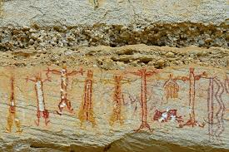
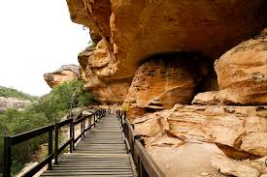
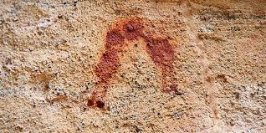
Serra da Capivara

Slide 34
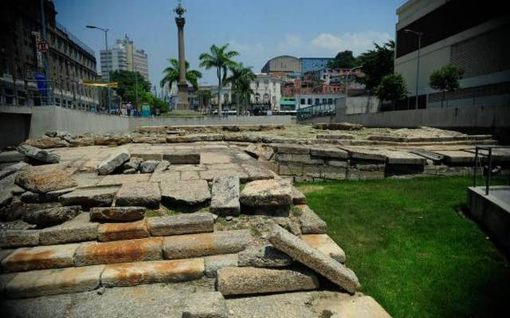
Em 2011, escavações do projeto de requalificação urbana Porto Maravilha encontraram partes do calçamento original do Cais do Valongo.

Slide 35
Cais do Valongo (RJ) Patrimônio Mundial 2017
“O Rio de Janeiro foi uma das principais portas de entrada de escravos nas Américas. Cerca de 1 milhão de pessoas chegaram ao país através do Cais do Valongo, que se estendia até o que é hoje a Praça da República. Isso significa que essa porta de entrada pode ter recebido 25% de todos os escravos que aportaram no país, e passaram a integrar uma parcela relevante da população brasileira. O local foi reconhecido no domingo (9/07/17) como Patrimônio Mundial pela Unesco que o definiu como “o traço físico mais importante da chegada de escravos africanos ao continente americano”. Apresentada em janeiro de 2016 pelo Iphan e prefeitura do Rio à Unesco, a candidatura do Cais do Valongo a Patrimônio Mundial comparava o local ao campo de concentração de Auschwitz. Segundo o documento, a importância do cais “reside no valor simbólico que sintetiza toda a tragédia do tráfico de africanos cativos para as Américas”. Por isso, deveria ser reconhecido como "sítio de memória" da escravidão.
O Cais do Valongo é o 21º ponto brasileiro a integrar a lista do Patrimônio Mundial da Unesco, ao lado da Cidade Histórica de Ouro Preto, em Minas Gerais, ou do Centro Histórico de Olinda, em Pernambuco, por exemplo.
A região do cais se estabeleceu como espaço não só de tráfico de escravos, mas de comércio, moradia, cultos e manifestações negras, como samba e capoeira. No início do século 20, a área era conhecida como Pequena África.
Em 1911 o Cais do Valongo foi aterrado, da mesma maneira como se procurou esconder e esquecer “os males e as lembranças dos tempos da escravidão”. Esse era o discurso civilizatório da Primeira República, que procurava jogar para o Império a conta da escravidão. https://www.nexojornal.com.br/expresso/2017/07/10/O-que-significa-o-Cais-do-Valongo-se-tornar-Patrim%C3%B4nio-Mundial

Slide 36
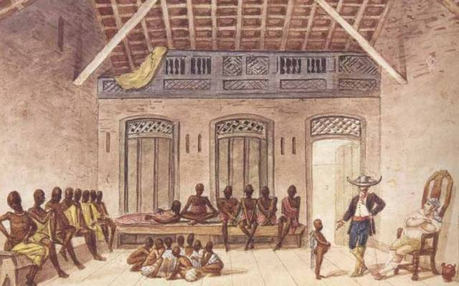
MERCADO DA RUA DO VALONGO JEAN-BAPTISTE DEBRET, c1821 .
“Essa sala de vendas, silenciosa a mais das vezes, está infectada pelos miasmas de óleo de rícino que se exalam dos poros enrugados de esqueletos ambulantes…”.

Slide 37
O público, ator na produção da exposição? Um modelo dividido entre entusiasmo e hesitação Serge Chaumier
Museologia participativa
Associar o público à concepção das exposições, para quê?
O público continuando a ser uma das principais preocupações dos profissionais dos museus, será pertinente dar a palavra aos usuários e aos defensores das culturas, próximas ou distantes, que são expostas?
_________________________________________________________
Tom irônico do texto – dificuldades (concepção e ação) da abertura dos museus à participação
Histórico, desde o final do século XIX, da abertura à participação popular na cultura francesa, desde a educação popular. Na área dos museus tal perspectiva não aparece até os anos 1970, com o desenvolvimento dos ecomuseus. Prevalece a ideia de que a função do museu é unir o corpo social através da comunidade reunida em torno de tesouros em comum.
Políticas culturais e suas diferentes concepções a partir de 1959 – diferentes formas de participação
Ecomuseus ecoam Maio de 1968, que provoca uma reviravolta na universidade e na sociedade = instituição que preserva, apresenta e valoriza bens naturais e culturais e modos de vida de um determinado território.

Slide 38
O público, ator na produção da exposição? Um modelo dividido entre entusiasmo e hesitação Serge Chaumier
Democracia cultural: entendida “ora como o acesso da maior quantidade de pessoas às formas legítimas de cultura, ora como o ‘direito’ de cada um de considerar sua cultura como legítima”.
Francis Jeanson – ação cultural: não se pode fazer cultura sem os interessados – pauta a política cultural.
Museu “torna-se um instrumento de desenvolvimento do indivíduo e de sua comunidade colocando-se a serviço de projetos de autores locais”.
Na realidade, o museu é menos poroso às discussões sobre participação.
Demanda pelo pluralismo cultural.
Indecisão quanto à definição de cultura que pauta a ação do Ministério gera ambiguidades e problemas nas ações.
“A concepção relativista lévi-straussiana se vê consagrada nos discursos, mesmo que não seja sem demagogia e sem conservar as divisões orçamentárias estruturalmente idênticas” (p.278).
Dessacralização e desierarquização da cultura erudita.
“O museu deve então tornar-se um instrumento de desenvolvimento do indivíduo e de sua comunidade, colocando-se a serviço de projetos dos agentes locais” = “um ecomuseu não tem visitantes, tem habitantes”, concepção que apresenta divergências com outra que enfatiza o papel dos especialistas e cientistas.

Slide 39
O público, ator na produção da exposição? Um modelo dividido entre entusiasmo e hesitação Serge Chaumier
“A utopia é generosa. Ela pressupõe a manifestação democrática e uma comunidade constituída por agentes esclarecidos que pretendam destacar a análise do passado a serviço de um desenvolvimento inteligente para o futuro. Não há dúvida para Hugues de Varine, e nisso transparece sua fé no Homem, de que a iniciativa popular irá tender para o melhor. Mas a manifestação popular pode ser diferente, ainda mais que a ideologia da época enaltece a revalorização das origens. O folclore vai ver-se cristalizado em uma glorificação da identidade que se imobiliza em um identitarismo, isto é, uma identidade concebida como um dado, estável e rígido. A imobilização em uma visão passadista e nostálgica pode a seguir desenvolver-se com a consciência tranquila, legitimada pela idealização das culturas populares, consideradas como tendo a mesma dignidade que a cultura emancipadora, a partir de então tachada de burguesa. Não é inócuo constatar que as concepções trazidas por essa nova esquerda dos anos 1970 vão, sem sabê-lo, ao encontro dos elementos mais reacionários da direita de outrora, que Barrès encarnou tão bem. A emancipação pela cultura é trocada pela diferença cultural. Os investimentos associativos da expressão de uma identidade regionalista vão manifestar-se, para o bem ou para o mal. Verdadeiras paixões levam partes da população a serem realmente agentes de sua cultura e a inaugurarem museus e exposições. Os anos 1980 comprovam que o museu é popular através dos múltiplos exemplos de autorrealização. Os museus d’identité, realizados pelas associações beneficentes, tornam-se de longe os mais numerosos, mesmo que muitas vezes eles não sejam reconhecidos pela dmf” (p.279).

Slide 40
O público, ator na produção da exposição? Um modelo dividido entre entusiasmo e hesitação Serge Chaumier
“Se a realização de exposições por coletivos de não profissionais, em uma lógica de expressão identitária, parece estar se esgotando um pouco depois de dez anos na França, problemáticas semelhantes se manifestam em outros horizontes. Assim, os povos autóctones da América do Norte reivindicam o direito de realizar e gerenciar as apresentações das culturas a que pertencem. Uma mesma lógica comunitarista é uma ameaça, com os mesmos riscos de construção de um discurso mais mitológico do que científico. A legitimidade atribuída a uma palavra sob o pretexto de que ela se origina de uma ascendência ancestral ou que ela traz junto o legado de um mundo é sempre arriscada politicamente, se não suspeita. Ela é suscetível de todos os desvios e de todas as regressões. A ascendência pode ser uma justificativa, em última instância? Mesmo que ela seja “politicamente correta”, não se pode deixar de ter uma certa circunspeção em relação ao empreendimento da Unesco que, sob o pretexto do reconhecimento e da diversidade cultural, pretende ajudar a preservar os costumes como patrimônios imateriais, renunciando antecipadamente a qualquer juízo de valor a priori. Se os interessados têm a última palavra sobre o valor e o caráter cultural, portanto patrimonial, de suas crenças e de suas práticas, é possível prever a reabilitação e a justificação de tudo que até então era considerado como obscurantismo pelo Iluminismo” (p.280)

Slide 41
O público, ator na produção da exposição? Um modelo dividido entre entusiasmo e hesitação Serge Chaumier
Dar de novo a palavra aos interessados não quer dizer dar-lhes todas as palavras.
“Trabalhar para a população, para ela e não por ela, pressupõe conseguir fazê-lo encontrando um terreno comum” (p.281).
“As diferenças entre a cultura dos profissionais e a da população envolvida muitas vezes levam a uma desistência e a uma ação isolada. Então ela se revela pouco envolvida e pouco presente entre o público que frequenta o lugar. Como consequência, o museu profissional trabalha para os outros e especialmente para aqueles que aparecem como novos alvos de clientela, a saber, o público de passagem, os turistas” (p.281).
“Quando os limites das responsabilidades de cada um são claramente traçados e a instituição não deixa acreditar que ela será o instrumento de expressão de um grupo, as colaborações são possíveis. Elas não revelam ser, nem fáceis nem concludentes para todos. Os interessados podem sentir-se traídos quando eles não se reconhecem inteiramente no resultado” (p.282).

Slide 42
O público, ator na produção da exposição? Um modelo dividido entre entusiasmo e hesitação Serge Chaumier
Avaliação como forma de participação: “ajudar a ir ao encontro do público, agregando-o, para envolve-lo e compreendê-lo melhor”. Não é partícipe, mas é levado em conta no projeto.
Acolhimento, mediações, compreensão da heterogeneidade dos públicos: “a avaliação museal vai se deslocar para levar em conta a diversidade das situações e permitir uma maior eficácia da instituição e das mensagens que ela pretende enviar. O público é convidado a ouvir sua voz, a participar de uma certa maneira, para que o criador da exposição possa apreender melhor seus interlocutores” (p.282).
Realização da avaliação pode trazer dimensões qualitativas subjetivas – público sente-se levado em conta pela instituição
Comitê de público: olhar sobre as ações previstas ou empreendidas pelo museu: “é possível que ali se inventem novas práticas museais” (p.284).

Slide 43
O público, ator na produção da exposição? Um modelo dividido entre entusiasmo e hesitação Serge Chaumier
Thomas Hirschhorn: Museu precário de Albinet (2004)
Novas tecnologias: maneira inovadora de envolver uma comunidade de visitantes reais ou potenciais – fóruns de discussões, elementos interativos nas exposições, prolongamento das visitas – “museu fórum”.

Slide 44
O público, ator na produção da exposição? Um modelo dividido entre entusiasmo e hesitação Serge Chaumier
Participação, renovação da ação cultural
“Não ao lhe dar, de maneira demagógica, a última palavra, mas considerando-o como um parceiro integral e como um recurso para imaginar com ele soluções inovadoras. Assim, a concepção da exposição pode explorar uma das formas da ação cultural, a de agir junto com os interessados e não apenas para eles, caução certamente muito mais eficaz para sensibilizar para o tema. Ainda são raras as experiências que associam os futuros usuários, e mais amplamente a população, ao empreendimento da concepção, mas é preciso não esquecer que o público, seja como for, é sempre ativo e jamais passivo na apropriação das formas que lhe são apresentadas. (...) Estar ciente e saber escutar já é a marca de uma forma de museologia participativa, pois cada visitante é nela reconhecido em sua subjetividade. É sempre o visitante que conclui a exposição pela leitura que ele faz dela e pelas maneiras como ele se apropria dela. Compreender que o visitante é sempre ator em algum lugar já é reconhecer nele uma existência de autor. O empreendimento do criador já é diferente” (p.287).

